Slide 1

Troubles de l’attachement
Dr Michaël SIMON
Maître de Conférences ULiège
Professeur Invité à la HEPL

Slide 2

Introduction

Slide 3
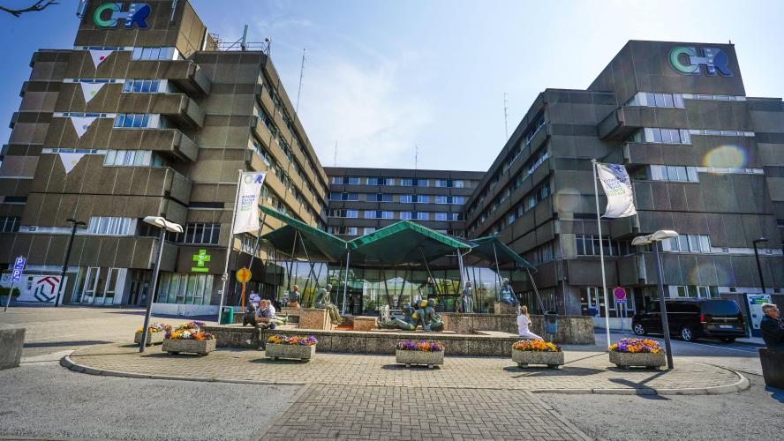
Subjectivement : une problématique fréquente en pédopsychiatrie

Slide 4
Un trouble peu étudié
Trouble de l’attachement + style (Recherche Pubmed, le 16/10/25)
Dans le cas particulier de la migration et des aspects interculturels
(attachment disorder, reactive[MeSH Terms]) OR (disinhibited social engagement[MeSH Terms]) OR ("disinhibited social engagement") OR ("attachment disorder")
➔ 758 résultats (dont 600 concernant les mineurs)
AND ((immigrant) OR ("displaced person*") OR (cultural) OR (intercultural) OR (asylum seeker*) OR (transcultural) OR (refugee) OR (migrant))
➔ 55 résultats (dont 47 concernant les mineurs)

Slide 5
Un trouble peu étudié … même en élargissant les critères
Trouble de l’attachement + style (Recherche Pubmed, le 16/10/25)
Trouble du spectre de l’autisme (Recherche Pubmed, le 16/10/2025)
(attachment disorder, reactive[MeSH Terms]) OR (disinhibited social engagement[MeSH Terms]) OR ("disinhibited social engagement") OR ("attachment disorder") OR ("insecure attachment") OR ("secure attachment") OR ("disorganized attachment") OR ("attachment style")
➔ 4906 (2383) résultats
(autism spectrum disorder[MeSH Terms]) OR (pervasive development disorders[MeSH Terms]) OR (autism) OR (autistic)
➔ 90172 (44513) résultats

Slide 6
Dans le cas particulier de la migration et des aspects interculturels
Troubles de l’attachement
Trouble du spectre de l’autisme
AND ((immigrant) OR ("displaced person*") OR (cultural) OR (intercultural) OR (asylum seeker*) OR (transcultural) OR (refugee) OR (migrant))
➔ 240 (129) résultats
AND ((immigrant) OR ("displaced person*") OR (cultural) OR (intercultural) OR (asylum seeker*) OR (transcultural) OR (refugee) OR (migrant))
➔ 3709 (1580) résultats

Slide 7
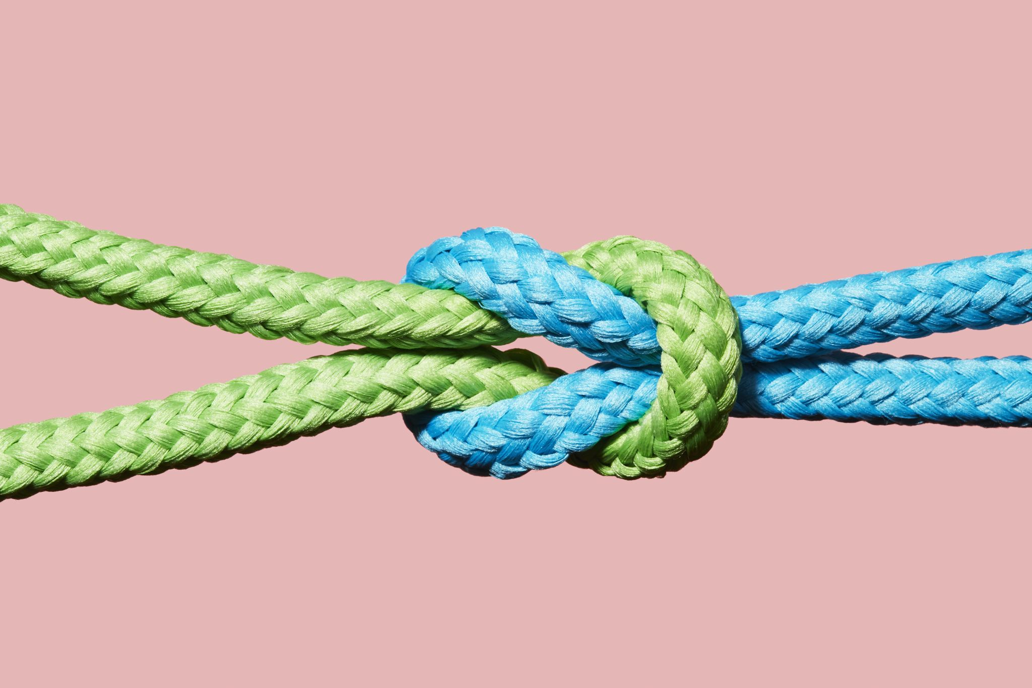
L’attachement

Slide 8
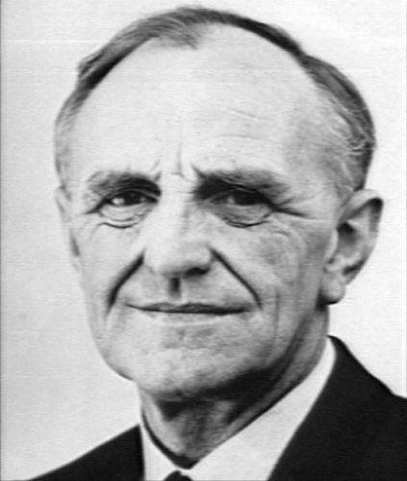
L’enfant : un être avec différents besoins
« Handling »
La stimulation
« Object presenting »
« Mère suffisamment bonne »
« Holding »
Les soins
La protection

Slide 9
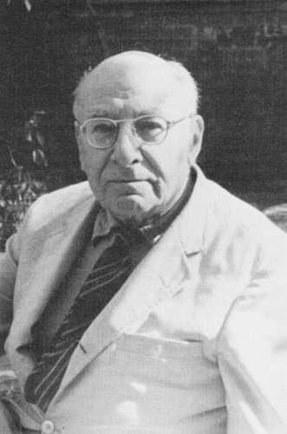
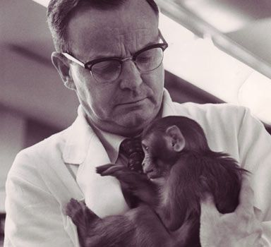
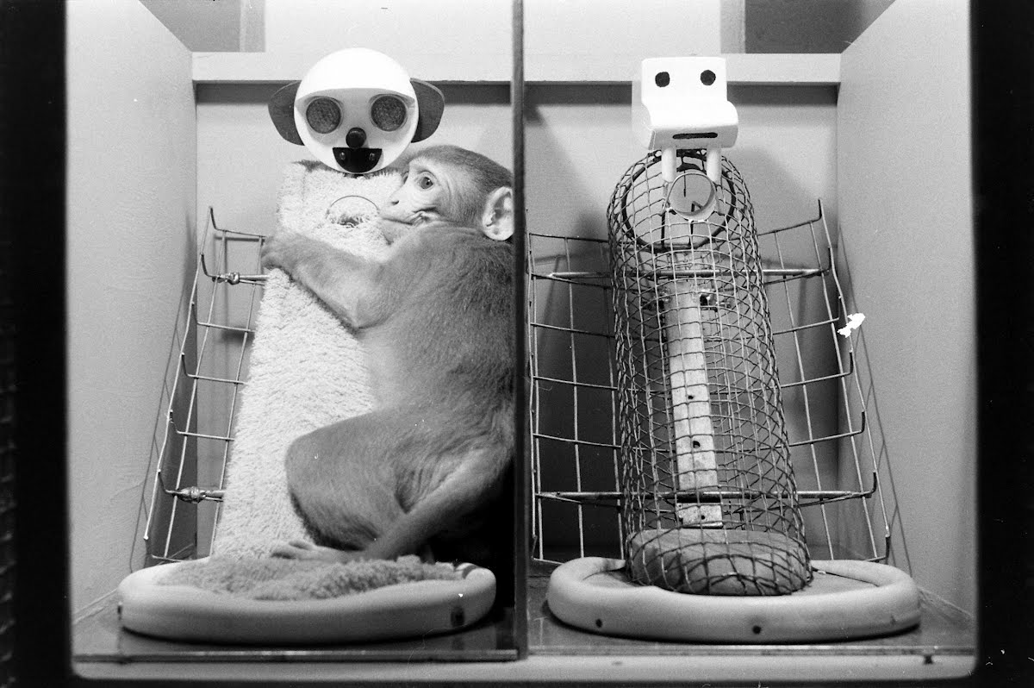
Besoins affectifs
Harry HARLOW et les singes Rhésus
René SPITZ et l’hospitalisme
Poupée en chiffon préférée à la poupée nourricière mais en fer
En cas de danger : impact positif de la poupée en chiffon
Les enfants de mères emprisonnées se développement mieux que les enfants placés
Hospitalisme chez les enfants placés

Slide 10
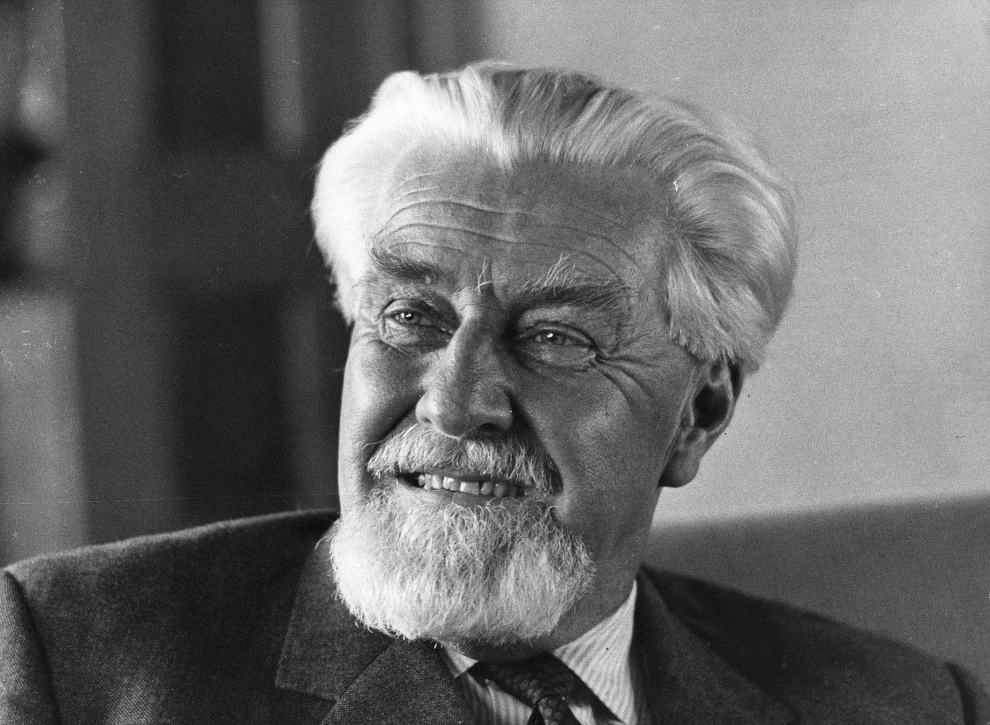
Un lien affectif
Vis-à-vis des adultes qui s’occupent de lui (figures d’attachement) ➔ différenciation
Notion d’empreinte
Période critique de développement

Slide 11
Base biologique (R. FELDMAN)
Comportement
Comportement synchronisé (regard, voix, toucher)
Rythme cardiaque
Syst. Endocrinien
Cérébrale
Production d’ocytocine synchronisée
Réponse corticotrope coordonnée en cas de stress
Rythme cardiaque synchronisé durant les interactions
Coordination des ondes cérébrales
Spécifique

Slide 12
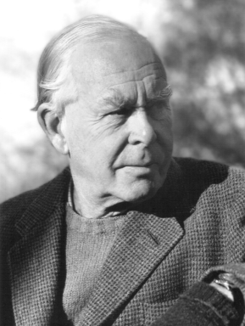
Un lien affectif mais pas que…
Système comportemental d’attachement
Situation
Sensations internes
Absence / attitude de la figure d’attachement
Activation
Pleurs, cris
Sourire, vocalisations
➔ Figure d’attachement
Désactivation
Suivre, s’approcher
Dangers potentiels de l’environnement

Slide 13
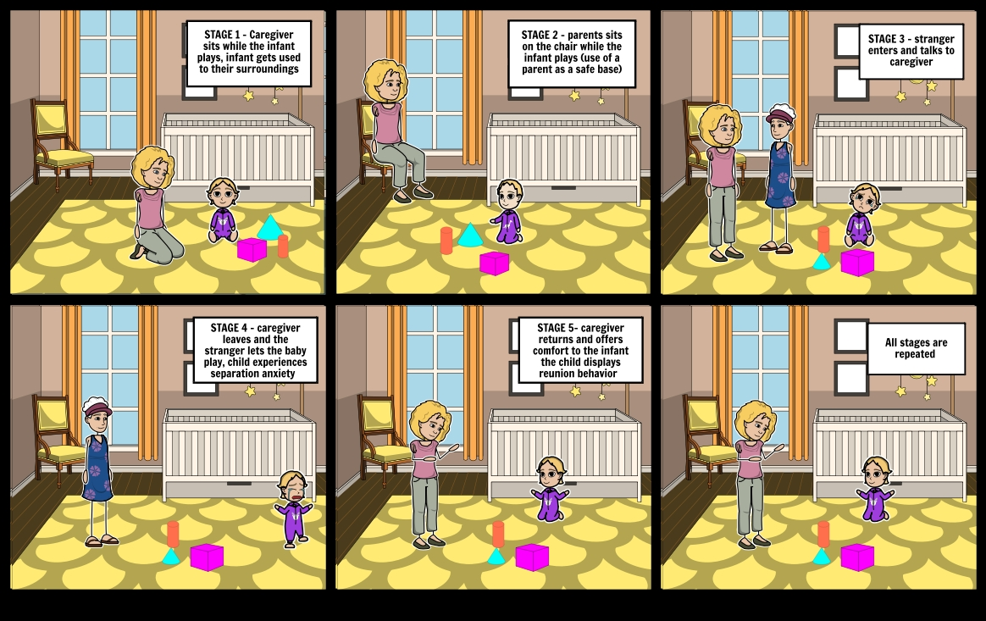
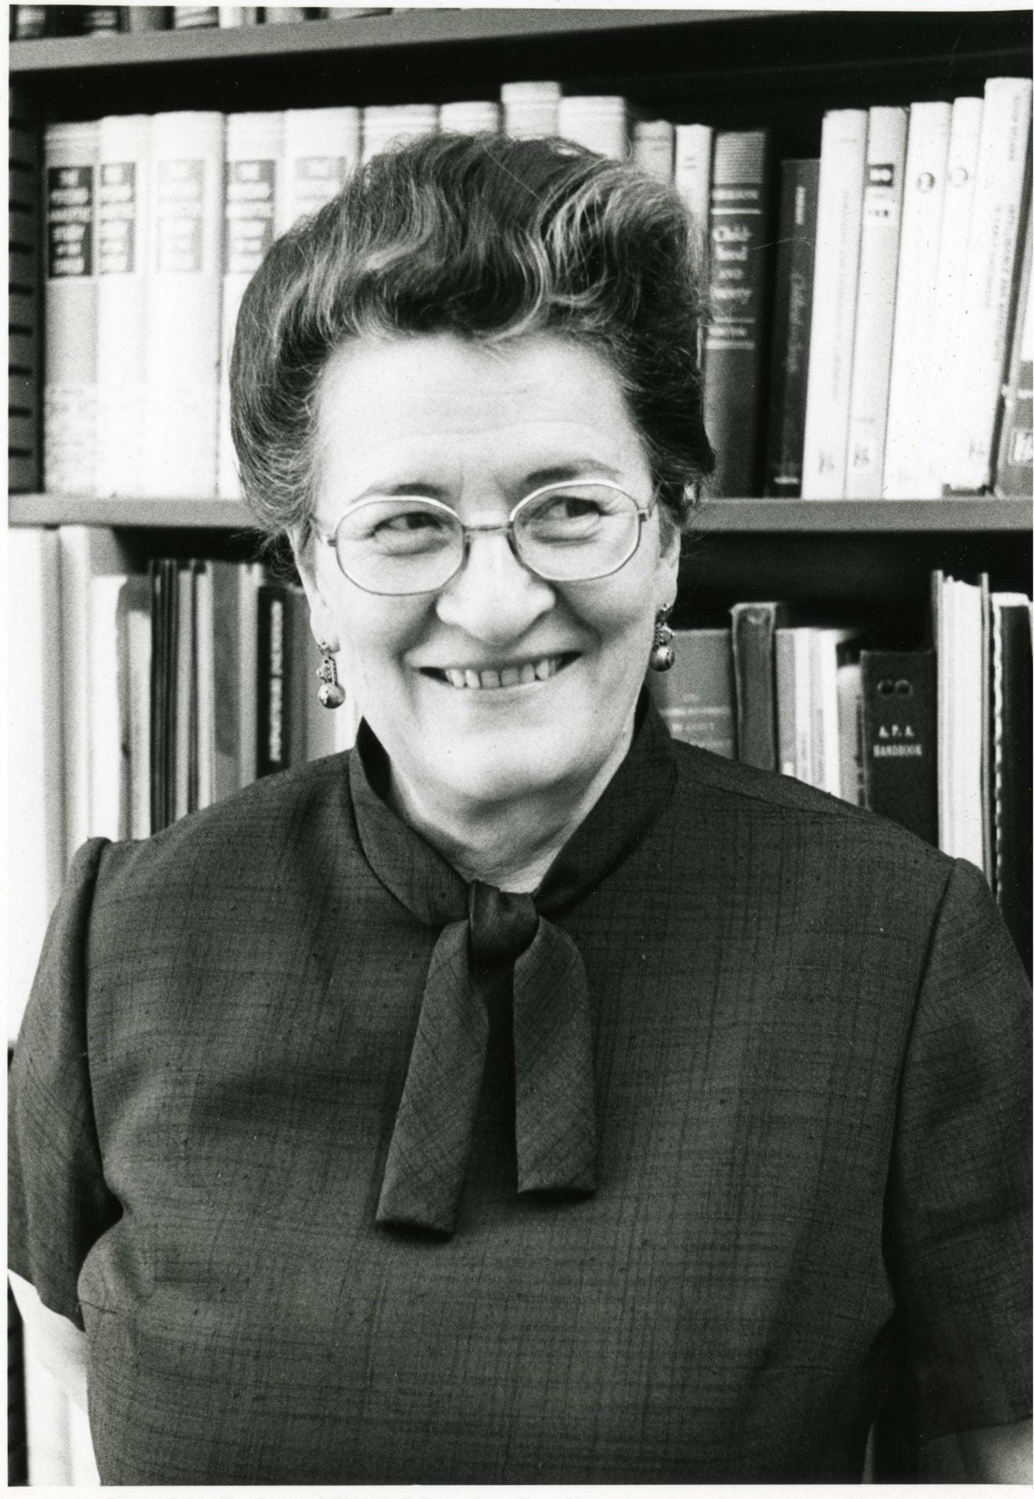
Qualité du lien d’attachement
« Strange Situation » (M. AINSWORTH)

Slide 14
Attachement sécure
Situation
Etranger en présence de la F.A.
Activation
Pleurs, cris
➔ Figure d’attachement
Désactivation
Suivre, s’approcher
Enfant seul
Enfant seul avec étranger

Slide 15
Attachement insécure évitant et ambivalent
Situation
Etranger en présence de la F.A.
Hypo-Activation
➔ Figure d’attachement
Peu de changements
Enfant seul
Enfant seul avec étranger
Situation
Etranger en présence de la F.A.
Hyper-Activation
➔ Figure d’attachement
Maintien de l’activation
Enfant seul
Enfant seul avec étranger

Slide 16
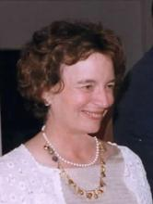
Attachement désorganisé (M. MAIN)
Situation
Etranger en présence de la F.A.
Incohérences / désorganisation
➔ Figure d’attachement
Incohérences / désorganisation
Enfant seul
Enfant seul avec étranger

Slide 17


Déterminants de l’attachement

Slide 18
Impact du style d’attachement
La qualité des relations ultérieures
La santé
Amoureuse
Amicale
Pairs
Parent
Santé mentale
Santé somatique
Fonctionnement

Slide 19

Mythe d’Icare

Slide 20

Place dans la nosographie internationale (DSM-5-TR)

Slide 21
Caractéristiques
Attachement indifférencié
Pas de recherche de sécurité auprès d’une figure d’attachement
Privations vs instabilité vs environnement
Trouble réactionnel de l’attachement (inhibé)
Trouble désinhibition du contact social (désinhibé)
Notes:
Le trouble de l’attachement est un grave trouble du développement qui se caractérise par:
Une indifférenciation de l’attachement
L’absence de recherche de sécurité auprès d’une figure d’attachement. Il peut en résulter des mises en danger graves.

Slide 22

Cas particulier du parcours migratoire

Slide 23
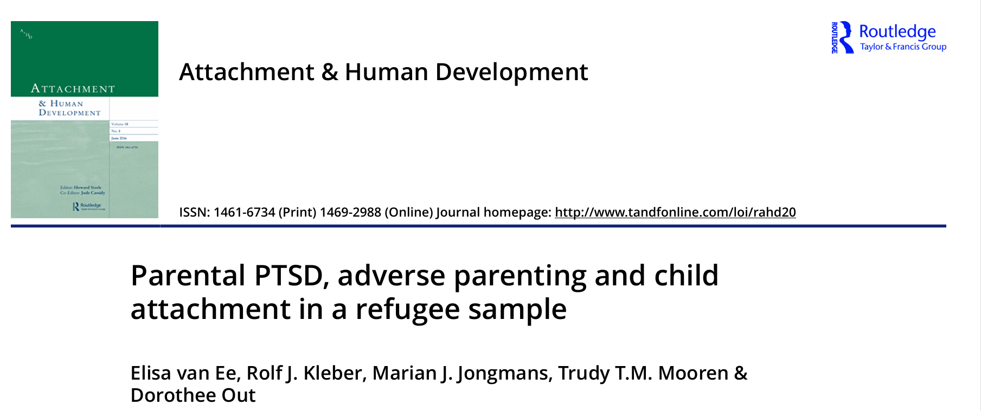
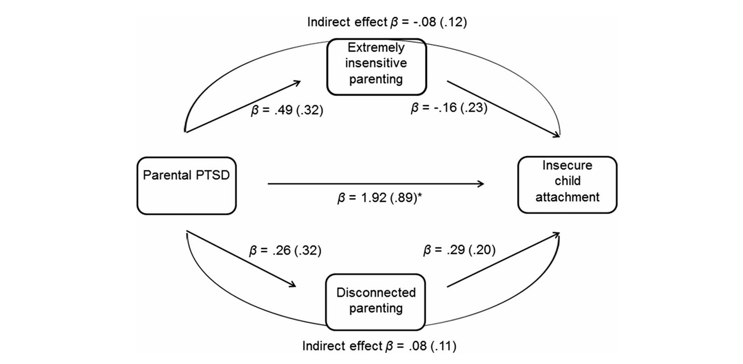
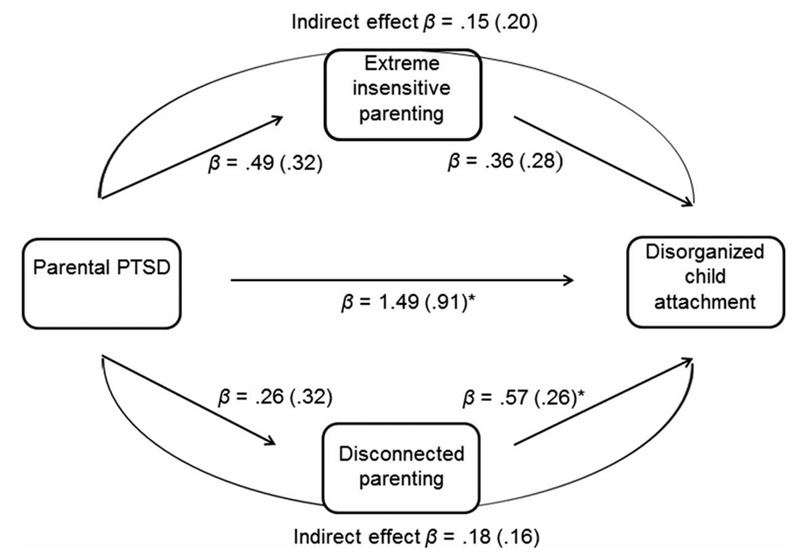
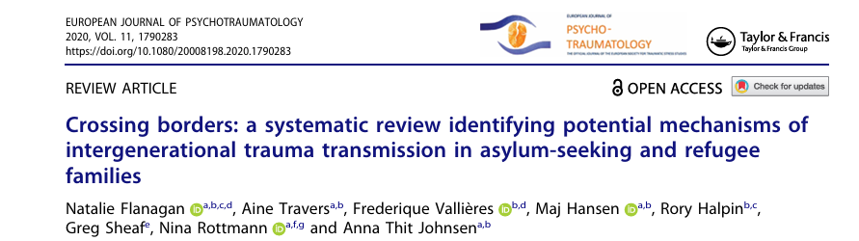
Impact du Stress Post-Traumatique parental
Pays-Bas ; 2015
68 demandeurs d’asile et leur enfant (18-42 mois)

Slide 24

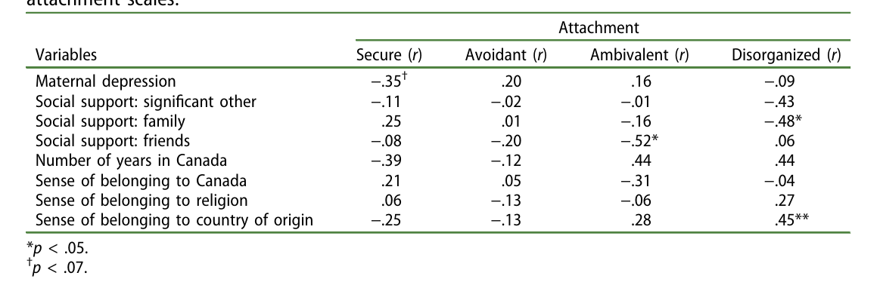
Importance du soutien social et familial

Slide 25
Conclusions
Le trouble de l’attachement reste peu étudié comparativement aux autres troubles mentaux de l’enfant
Importance du style d’attachement sur la santé mentale et physique
Impact majeur des interactions parents-enfants
Dans la population migrante, une attention particulière devrait être portée au dépistage du PTSD chez les parents ainsi qu’au tissus social.

Slide 26

Merci pour votre attention

